Slide 1

São José dos Campos, Paraná – Brasil, 07 de outubro de 2016

Slide 2





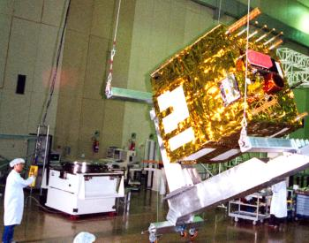
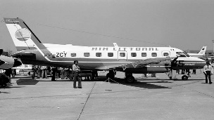

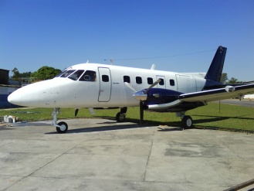

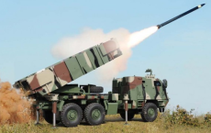
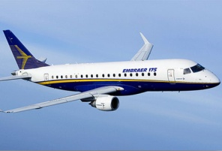
História da Tecnologia em São José dos Campos
1947
1950
1961
1965
1969
1971
1975
1999
1ª Exportação
Cbers
Sistema
Astros
Programa
Bandeirante
Embraer
170/190

Slide 3
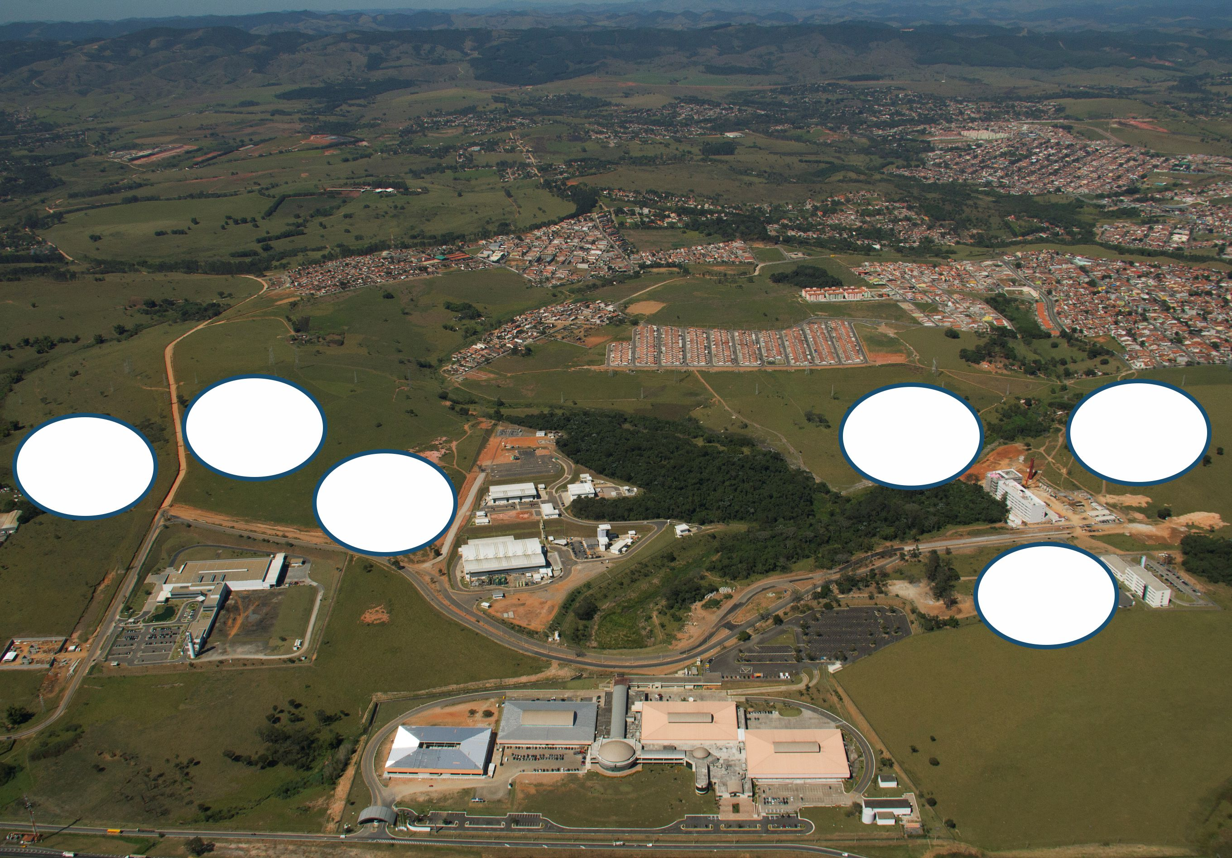








Lei de Zoneamento - Zeptec

Slide 4
Parque Tecnológico São José dos Campos
A Associação Parque Tecnológico de São José dos Campos é uma organização social (OS) de direito privado e sem fins lucrativos e está ligada à Secretaria de Desenvolvimento Econômico C & T da prefeitura da cidade.
A área do núcleo soma 188 mil metros quadrados, que é a parte central da área do projeto Zona Especial Parque Tecnológico com total de 2.500 hectares.
Desde sua criação, o Parque já reuniu investimentos que somam R$ 1,80 bilhão. Os recursos públicos (R$ 250 milhões) são oriundos de fontes do governo municipal de São José dos Campos, do governo do Estado de São Paulo e do governo federal. Os investimentos privados foram de R$ 1,55 bilhão.
Parque Tecnológico São José dos Campos foi o primeiro a ser credenciado pelo Sistema Paulista de Parques Tecnológicos, em 2010.

Slide 5
Empresas Vinculadas ao Parque
60 Empresas residentes
32 Empresas/Projetos incubados
116 Empresas associadas ao APL Aeroespacial e Defesa
66 Empresas associadas ao APL TIC Vale
30 Espaços de microempresas na Galerias do Empreendedor

Slide 6





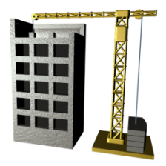


Ambiente Cooperativo de Inovação
Centros de
Desenvolvimento Tecnológico
Parque das
Universidades
Centros
Empresariais
Pequenas e
Médias Empresas
Empresas Âncoras
Ensino e Pesquisa
Incubadora
Laboratórios
Promotores de Ação
Imobiliária
Arranjo Produtivo
Local
Empreendedorismo
Inicial
Uso
compartilhado
Áreas
Disponíveis
Fortalecimento
no mercado
Negócios
Ambiente Sinérgico

Slide 7
ALGUMAS INFORMAÇÕES
Setor Aeronáutico Brasileiro exporta USD 7 Bilhões de dólares e tem 50 anos de idade
Expurgando a EMBRAER desta estatística:
Em 2003 a cadeia exportava USD 3 milhões
Em 2015 a cadeia exportou USD 100 milhões
O México, com 10 anos de existência neste setor, exporta USD 10 Bilhões sem ter uma EMBRAER em seu portfólio de empresas.
NAFTA / Leis Trabalhistas / Formação de Recursos Humanos
O setor aeronáutico mundial compra por ano ~ USD 500 Bilhões.
Se buscarmos 2% deste mercado, movimentamos outra EMBRAER em negócios

Slide 8
QUADRO RESUMO – INVESTIMENTOS ATÉ 2016
INVESTIMENTOS PMSJC PARQUE TECNOLÓGICO
R$ 145 MILHÕES
INVESTIMENTOS EXTERNOS
PARQUE TECNOLÓGICO
R$ 111 MILHÕES
INVESTIMENTOS TOTAIS PARQUE TECNOLÓGICO
~ R$ 1.80 BILHÕES
INVESTIMENTOS PRIVADOS NO PARQUE TECNOLÓGICO
R$ 1,55 BILHÕES
INVESTIMENTO PMSJC NO CECOMPI TECNOLÓGICO
2005 / 2015
R$ 25.000.000,00
M.O, projetos e outros
GERAÇÃO DE IMPOSTOS PARQUE TECNOLÓGICO
R$ 14 MILHÕES (*)
(*) somente empresas instaladas

